Slide 1
КЛАССНЫЙ ЧАС
«У природы нет плохой погоды»
Мишева Ольга Михайловна
МБОУ "СОШ 1" г.Емвы

Slide 2
Зима!

Slide 3
Мороз и солнце!

Slide 4
Чародейкою Зимою околдован, лес стоит…

Slide 5
Три белых коня.

Slide 6
Дни его всех дней короче,
Всех ночей длиннее ночи.
На поля и на луга
До весны легли снега.

Slide 7
Декабрь год кончает , зиму начинает.

Slide 8
Декабрь.

Slide 9
В декабре, в декабре…

Slide 10
Щиплет уши, щиплет нос,
Лезет в валенки мороз.
Брызнешь воду- упадёт
Не вода уже, а лёд.
Даже птице не летится ,
От мороза стынет птица
Повернуло солнце к лету.
Что за месяц это?

Slide 11
Месяц январь – зимы государь.

Slide 12
Январь.

Slide 13
Скрип шагов вдоль улиц белых…

Slide 14
Снег мешками валит с неба,
С дом стоят сугробы снега.
То бураны и метели
На деревню налетели.
По ночам мороз силён,
Днём капели слышен звон
День прибавился заметно.
Ну, так что за месяц это?

Slide 15
Вьюги да метели под февраль полетели.

Slide 16
Февраль.

Slide 17
Разгулялась вьюга…

Slide 18
Народные пословицы и приметы.
Снега надует – хлеба прибудет.
Зима без снега – лето без хлеба.
Снег глубок – хлеб хорош.

Slide 19
Зимние загадки.
На всех садится,
Никого не боится.
После осени пришла
И сугробы намела.
Пришел на день,
А ушел через год.

Slide 20
Кроссворд «Зима!»
1. Чтобы осень не промокла, не раскисла от воды,
Превратил он лужи в стекла, сделал снежными сады.
2. И не снег, и не лед,
А серебром деревья уберет.
3. Ковром шелковым стелется
Белая …
4. Дали братьям теплый дом,
Чтобы жили впятером.
Брат большой не согласился
И отдельно поселился.
МОЛОДЦЫ!
1
4
2 3
м
о
р
о
в
З
и
м
а
н
е
р
е
т
е
й
е
ж
л
к
ь
и

Slide 21
Это интересно! Легенда о рождественской ёлке.

Slide 22
Викторина.
1. Какое время года следует за осенью?
2. Назовите зимние месяцы.
3. Какой месяц в старину называли «студень»? Аргументируйте свой ответ.
4. Как на Руси называли февраль? Почему?
5. Как вы понимаете смысл пословицы: «Зима – владыка трех месяцев»?
6. Какие вы знаете зимние явления природы?
7. Назовите поэтов, которые написали стихи о зимнем времени года.

Slide 24
«УГАДАЙ МЕЛОДИЮ»
В лесу родилась ёлочка

Slide 25
«УГАДАЙ МЕЛОДИЮ»
Маленькой ёлочке
холодно зимой

Slide 26
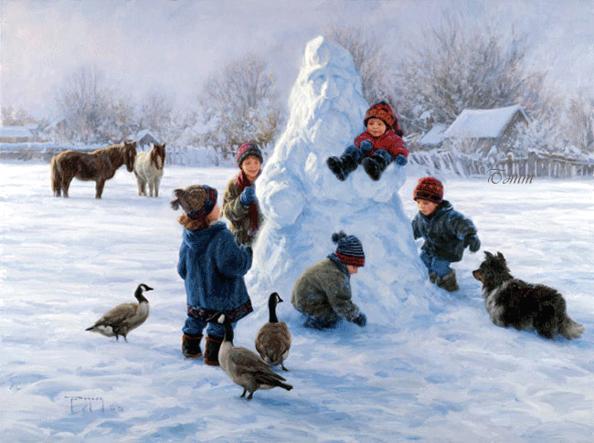
«УГАДАЙ МЕЛОДИЮ»
Кабы не было зимы

Slide 27
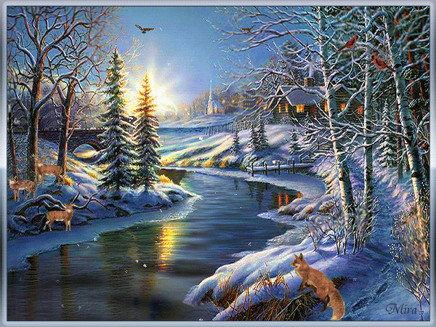
«УРА!» ЗИМЕ.
Спасибо
за внимание!!!

